Slide 1
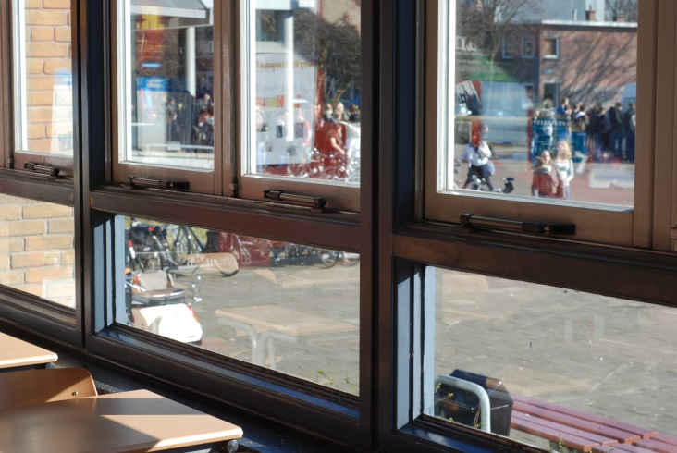
Doelmatig huisvesten
Een empirisch onderzoek naar de relatie tussen krimp, schaal, rolverdelingen en de doelmatigheid van onderwijshuisvesting in het basisonderwijs
23-3-2017
Presentatie Programmaraad
Thomas Niaounakis, Bart van Hulst

Slide 2
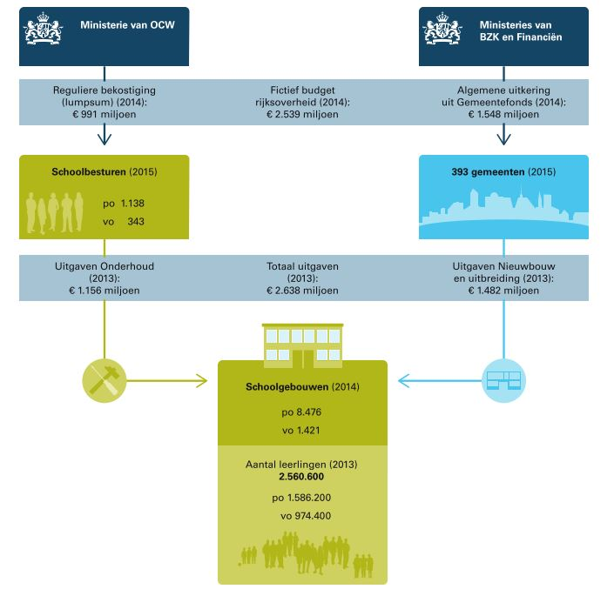
  Stelsel van onderwijshuisvesting
1997: decentralisatie van Rijk naar gemeenten (deels schoolbesturen)
2015: Overheveling buitenonderhoud naar schoolbesturen po (€160 mln.)
2015: aanpassingen gemeentefonds (€260 mln.)
Bron: Algemene Rekenkamer (2016)

Slide 3
  Onderzoeksthema’s
Krimp
Rolverdeling
Schaal
Aantal leerlingen daalt sinds 2008
Gevolgen voor onderwijshuisvesting: Leegstand?
Doelmatigheid?
Wat doen gemeenten om de gevolgen van krimp op te vangen?
Stelsel bevat geen prikkel voor integrale afweging totale kosten gemeente en schoolbestuur
Potentieel effect 1: stelselondoelmatigheid (gezamenlijke kosten gemeenten en schoolbesturen hoger dan optimaal)
→ Niet onderzocht maar zie AR (2016)
Potentieel effect 2: afwenteling (schoolbesturen compenseren uitgaven gemeenten)
1997: decentralisatie naar gemeenten i.p.v. schoolbesturen door schaal
Doordecentralisatie als oplossing?
Wat kunnen we leren van gemeenten? Is er een verband tussen de schaal en onderwijshuisvestingskosten van gemeenten?

Slide 4
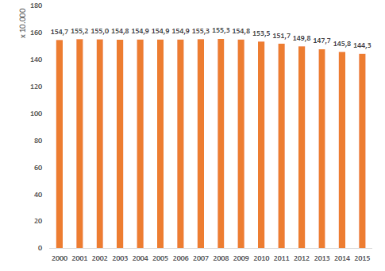
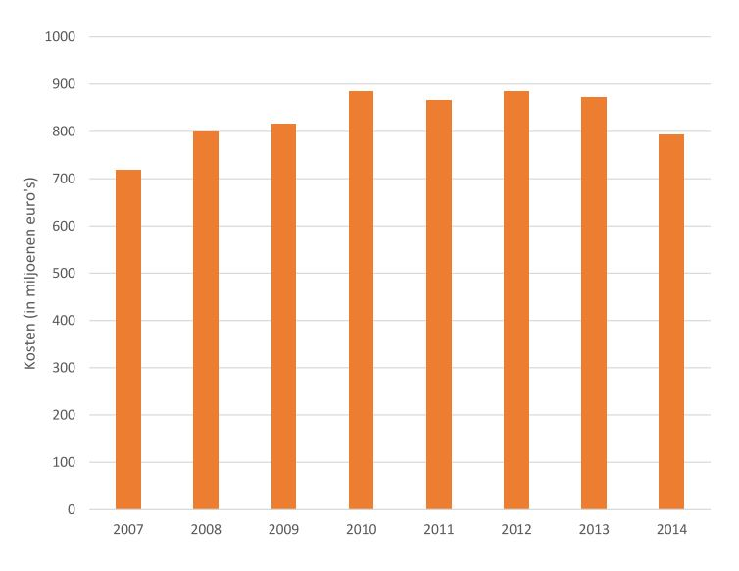
  Ontwikkeling leerlingaantallen po ‘00-’15
Aantal leerlingen basisonderwijs
Uitgaven onderwijshuisvesting po door gemeenten

Slide 5
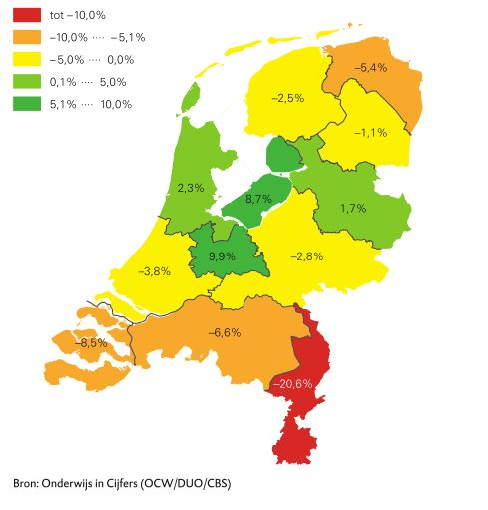
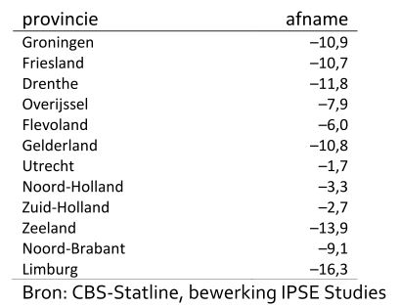
  Krimp: regionale verschillen
2000 - 2013
2008 - 2015

Slide 6
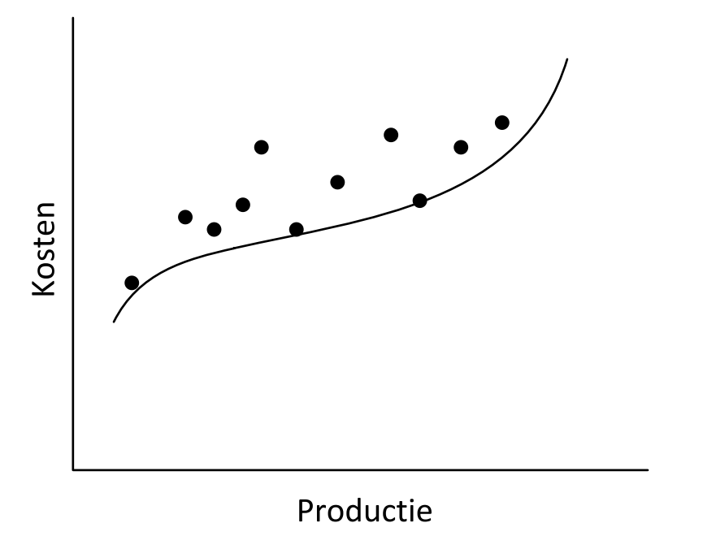
  Conceptueel model
Kostendoelmatigheid
Kosten per leerling
Vierkante meter per leerling
Kostendoelmatigheid omvat meer aspecten, minder transparant
Cijfers over m2 niet betrouwbaar (enkel voor 2014 beschikbaar)

Slide 7
  Gehanteerde gegevens
Lasten gemeenten: CBS-Statline (Iv3)
Afschrijvingen, rentekosten, buitenonderhoud, huurkosten
Leerlingaantallen- en samenstelling (gewichtenleerlingen): CBS-Statline/DUO
Vierkante meters per leerling (2014): BAG/AR
Kwaliteit schoolgebouwen: geen gegevens!
Uitsluitend basisonderwijs

Slide 8
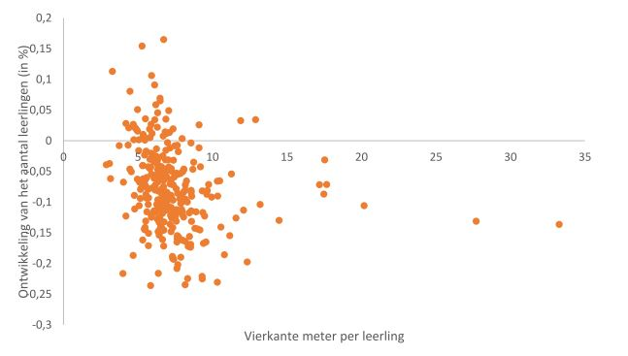
  Leegstand en krimp?

Slide 9
  Empirisch model
Krimp
Leerlingaantal-len
Prijsontwikke-lingen
Leegstand
Doelmatigheid
Kosten
Financierings-keuzes
Tijdseffecten
Heterogeniteit

Slide 10
  Resultaten empirische analyse
Geen significant effect van krimp op de doelmatigheid van gemeenten
Validiteit - krimp in de praktijk aan de hand van vijf interviews:
3/5 geeft aan nadrukkelijk te anticiperen: capaciteit wordt (beperkt) afgestemd op prognoses
4/5 voert actief beleid om effecten krimp te drukken:
Scholen sluiten/samenvoegen;
Beschikbaar maken voor andere sociale functies, zoals kinderopvang, wijkteams en woningcorporaties;
Enkele gemeente verhuurt ook aan externe partijen zoals fysiotherapie en huisartsenpraktijk
Kortom: actief beleid gemeenten voorkomt financiële strop

Slide 11
  Validiteit: knelpunten bij krimp
Knelpunten die genoemd worden:
Samenwerking met schoolbestuur cruciaal;
Beperkingen prognoses: anticiperen is uitdaging
Cultuurverschillen bij samenwerking verschillende denominatie

Slide 12
  Rolverdeling
Stelsel
AR uitte in 2016 forse kritiek: gemeenten en schoolbesturen hebben geen prikkel om gezamenlijk doelmatig op te treden
Schoolbesturen: veel gemeenten besteden te weinig
Dit onderzoek
Kan worden aangetoond dat schoolbesturen de uitgaven van onderbestedende gemeenten compenseren?
Niet: zijn de totale kosten van huisvesting nu hoger dan noodzakelijk?
Complicatie: meerdere schoolbesturen per gemeente

Slide 13
  Rolverdeling
Methode:
  Doelmatigheidsscore gemeente omgerekend naar gemiddelde per schoolbestuur, op basis van vertegenwoordiging schoolbestuur in verschillende gemeenten
  Analyse op niveau van schoolbestuur
Geen significant verband:
  Schoolgebouwen compenseren uitgaven van gemeenten dus niet meer, als de gemeente(n) waarin ze actief zijn relatief weinig uitgeven
  Effect op kwaliteit?

Slide 14
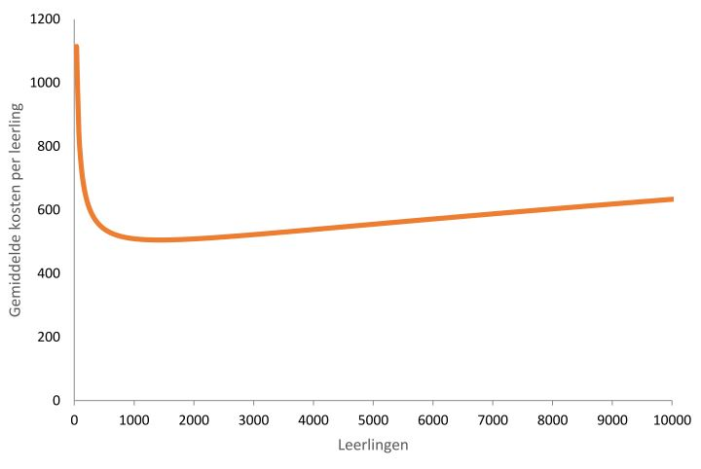
  Schaal
Kortom: hogere kosten kleinste gemeenten

Slide 15
  Doordecentralisatie?
Voor:
Integrale afweging exploitatie/bouwkosten
Minder frictie tussen gemeente en schoolbestuur
Tegen:
Aanzienlijke financiële risico’s voor kleine schoolbesturen
Beperkte flexibiliteit schoolbestuur staat benutting schaalvoordelen in de weg

Slide 16
  Doordecentralisatie: minimumomvang
Houd minimumomvang van ca. 2,000 leerlingen aan (grofweg 20,000 inwoners)
Omvang stelselondoelmatigheid moeilijk te kwantificeren → vraag is hoeveel winst integrale afweging oplevert

Slide 17
  Samenvatting
Geen effect dalende leeringaantallen op doelmatigheid onderwijshuisvesting door gemeenten
Geen grote samenhang tussen uitgavenniveau gemeente en schoolbestuur (afwenteling)
Doordecentralisatie: stelselwinst moeilijk in te schatten, maar houd een minimumomvang aan
Positieve uitkomsten krimp mogelijk ook gedreven door omvang gemeenten
Schaal nog een onderbelicht aspect in debat rond doordecentralisatie

Slide 18
  Tenslotte: gegevens
Kwaliteit schoolgebouwen is nog grotendeels onontgonnen terrein
Wet- en regelgeving omtrent kwaliteit schoolgebouwen beperkt
Investeer in koppeling gegevensbestanden

Slide 19
  Einde

